Slide 1

ВЫПУСКНАЯ КВАЛИФИКАЦИОННАЯ РАБОТА
по специальности: 09.02.07 Информационные системы и программирование
На тему: Разработка автоматизированной информационной системы фитнес центра
Студента группы
4ИСП9-7
Прянчиков Н.А.
Руководитель
преподаватель
Адышкин С.С.

Slide 2
Цель:
Задачи:
Целью выпускной квалификационной работы является систематизация и закрепление полученных теоретических знаний и практических умений, путем проектирования и разработки автоматизированной информационной системы фитнес центра.
изучение особенностей конкретной предметной области;
анализ программных средств разработки;
проектирование и разработка базы данных;
разработка настольного приложения;
анализ полученных результатов работы разработанного программного обеспечения.

Slide 3


Анализ предметной области:
Социальные сети объединяют людей по разным признакам. Она направлена на построение сообществ в интернете из людей со схожими интересами.
Возникает необходимость объединить людей по увлечениям, а именно увлечение спортом.

Slide 4



Выбор средств разработки:
СУБД SQL Server Management Studio 2022
Платформа .NET
IDE Visual Studio 2022

Slide 5
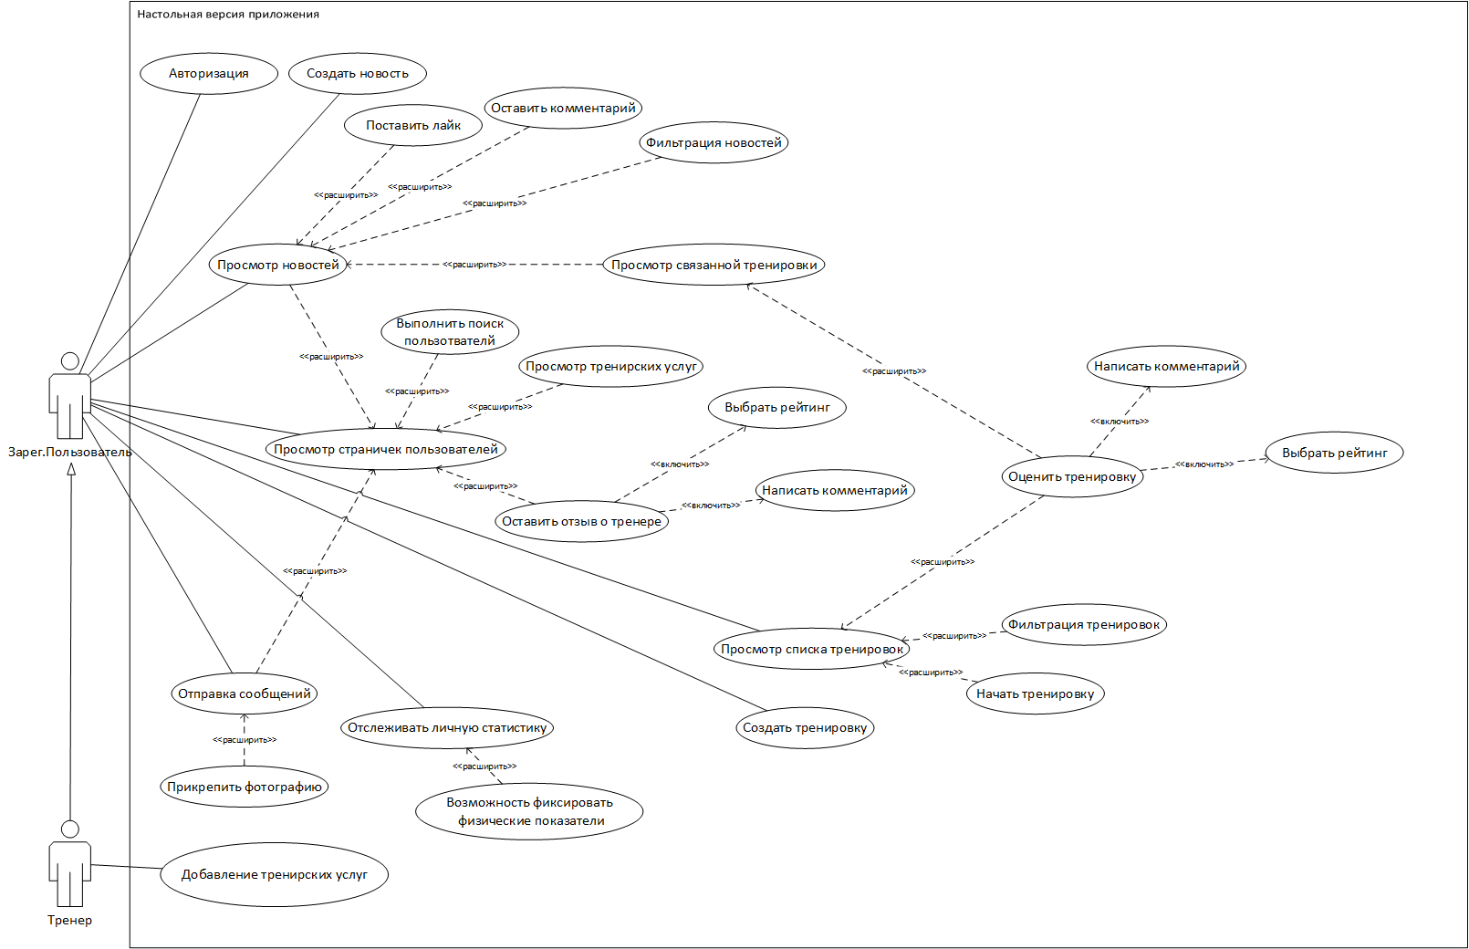
USE-CASE ДИАГРАММА

Slide 6
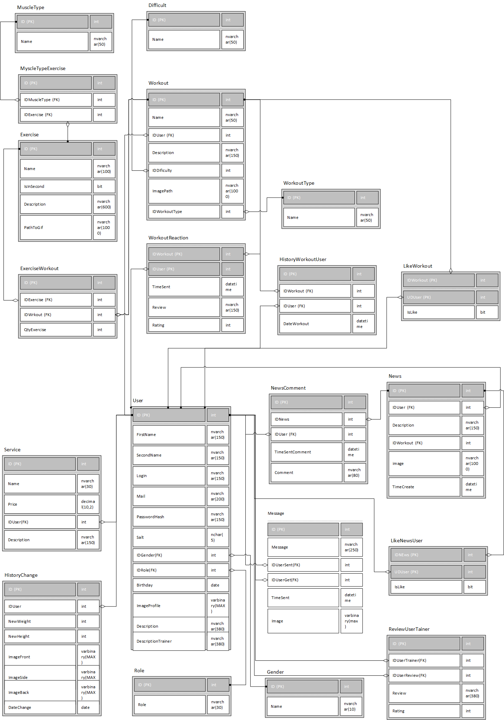
Логическая модель базы данных

Slide 7
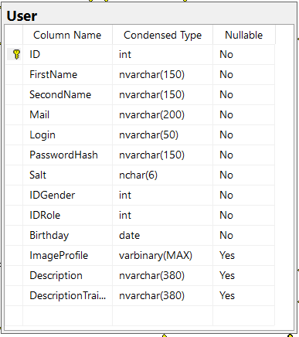
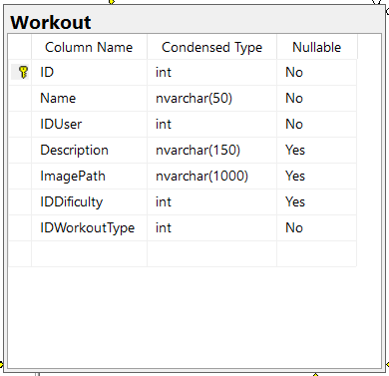
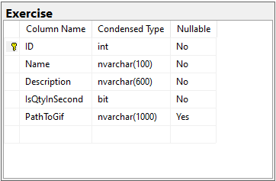
Разработка базы данных:
Сущность «Workout»
Сущность «User»
Сущность «Exercise»

Slide 8
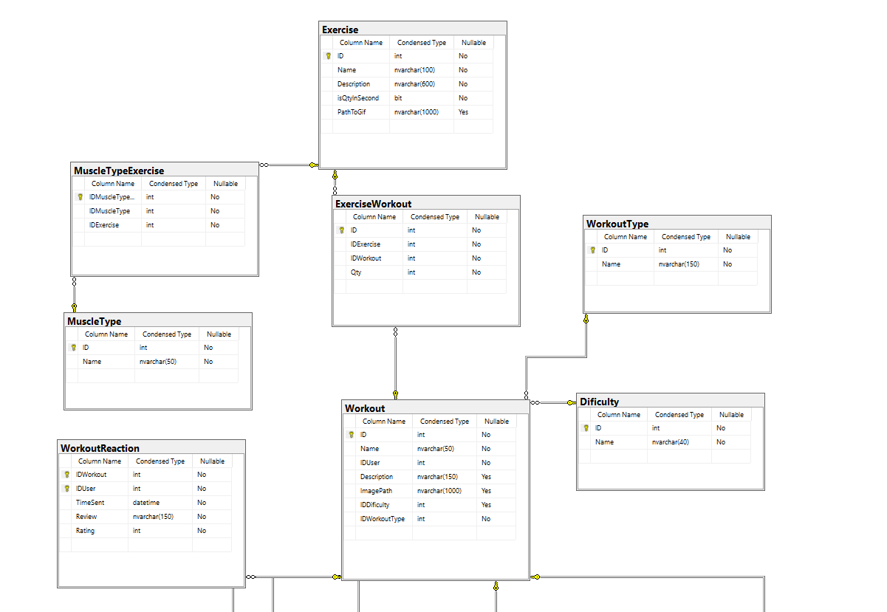
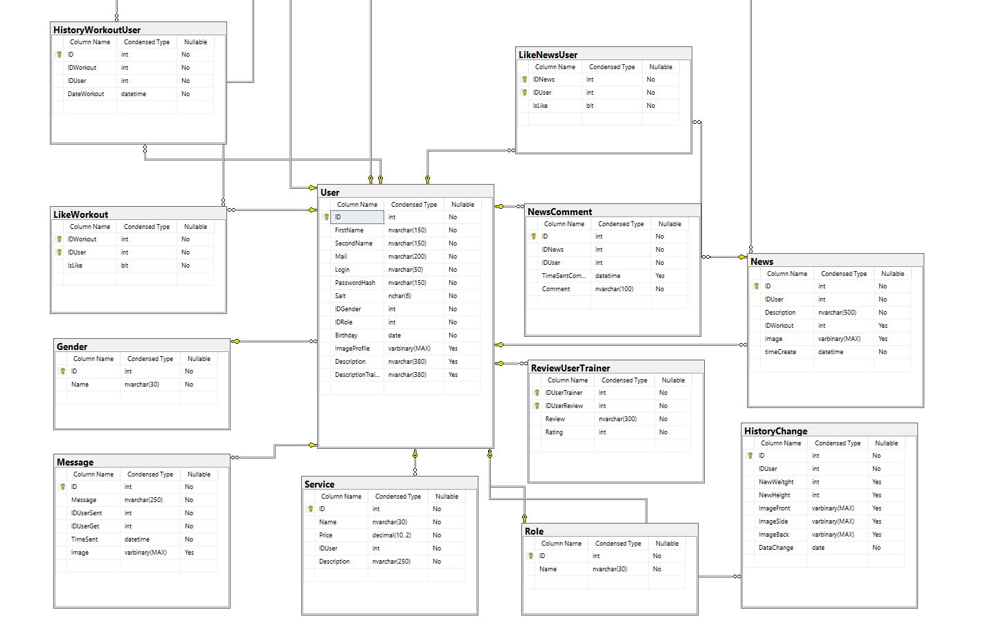
Физическая модель базы данных

Slide 9
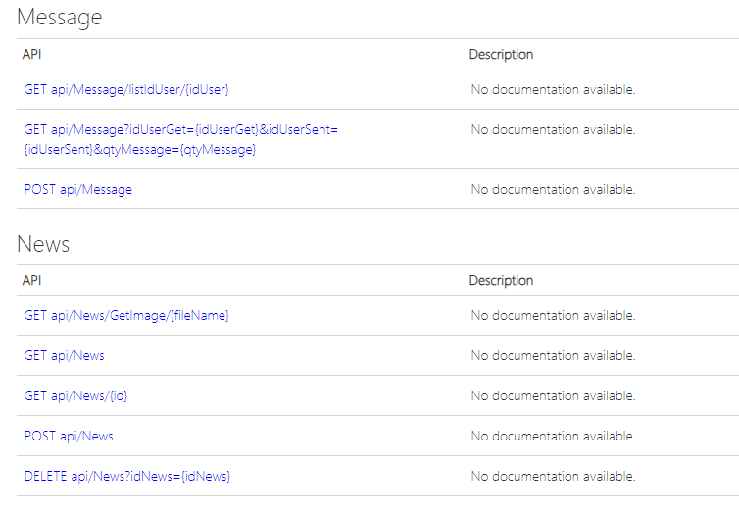
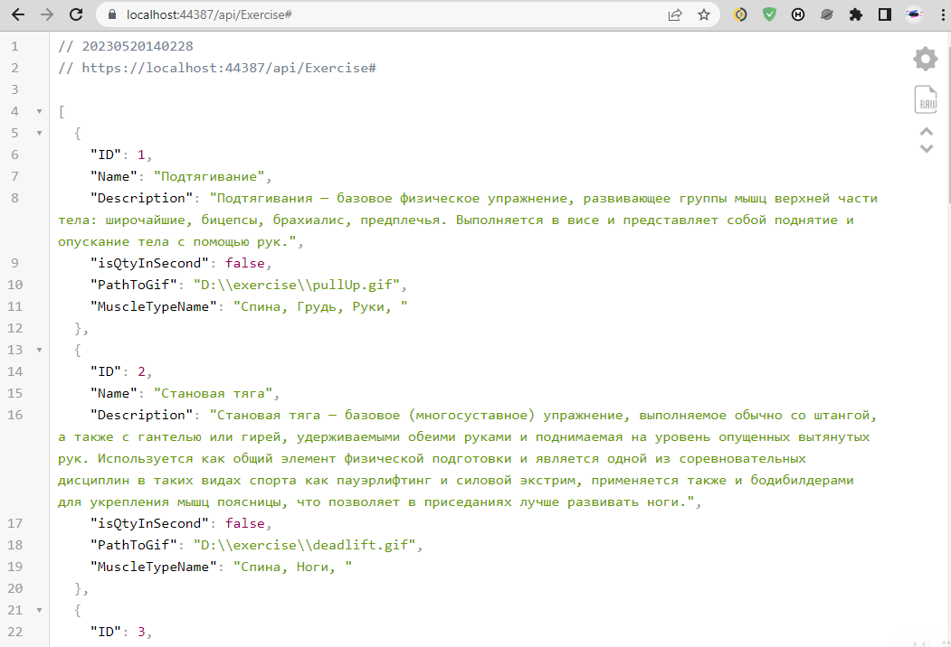
Разработка программного интерфейса приложения:

Slide 10
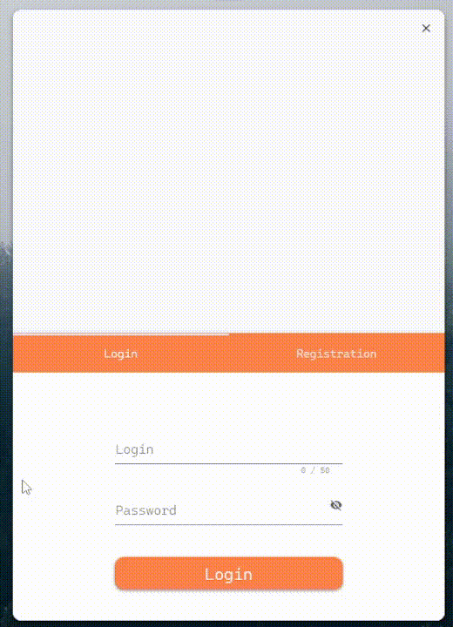
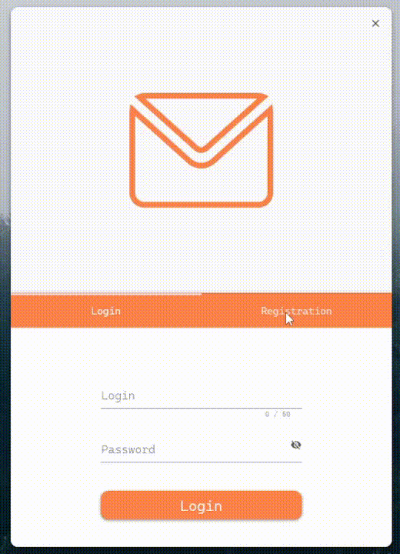
Окно авторизации

Slide 11
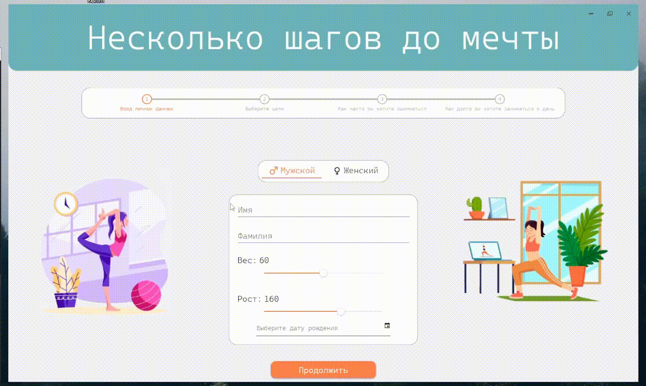
Окно регистрации

Slide 12
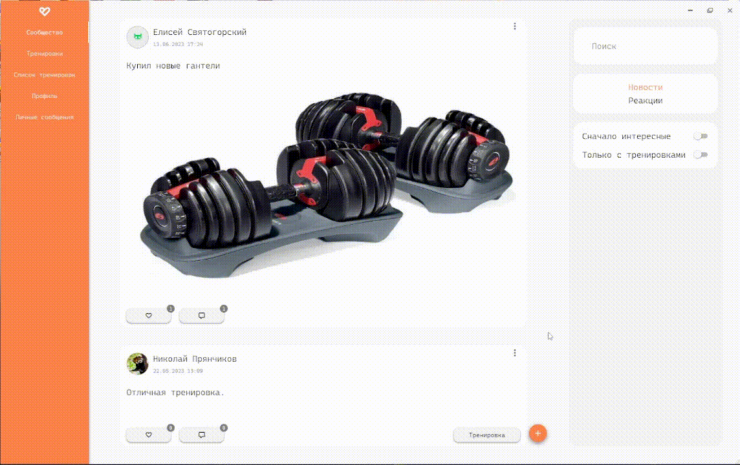
Главное окно

Slide 13
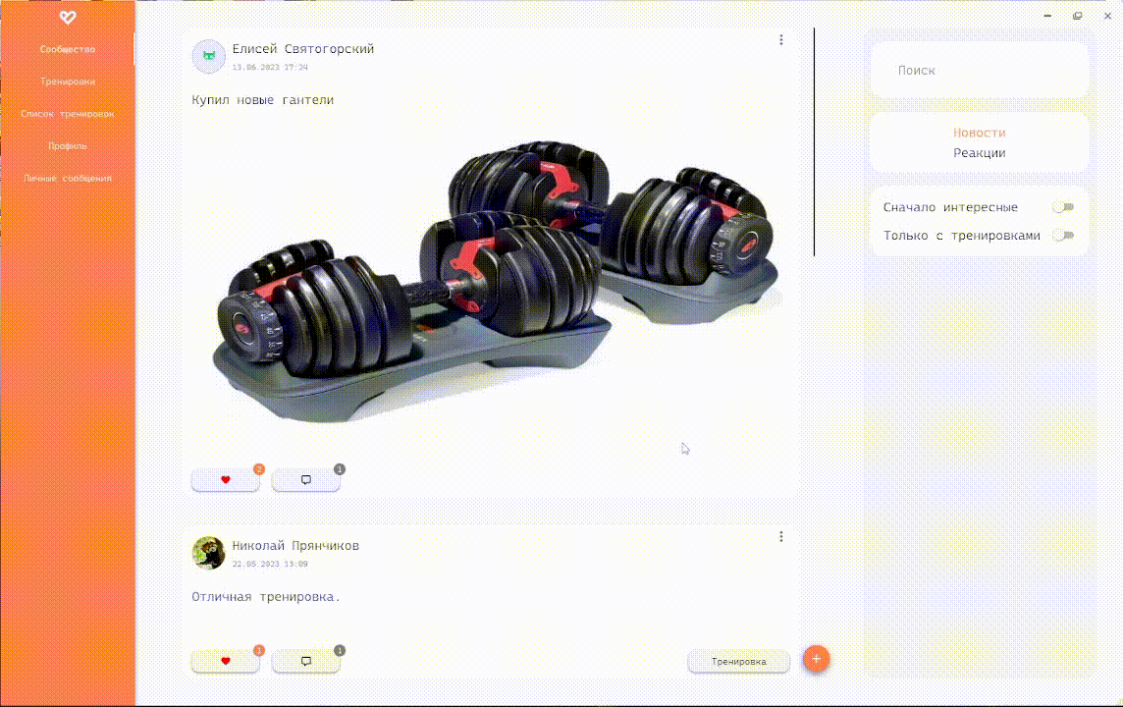
Вкладка «Сообщество»

Slide 14
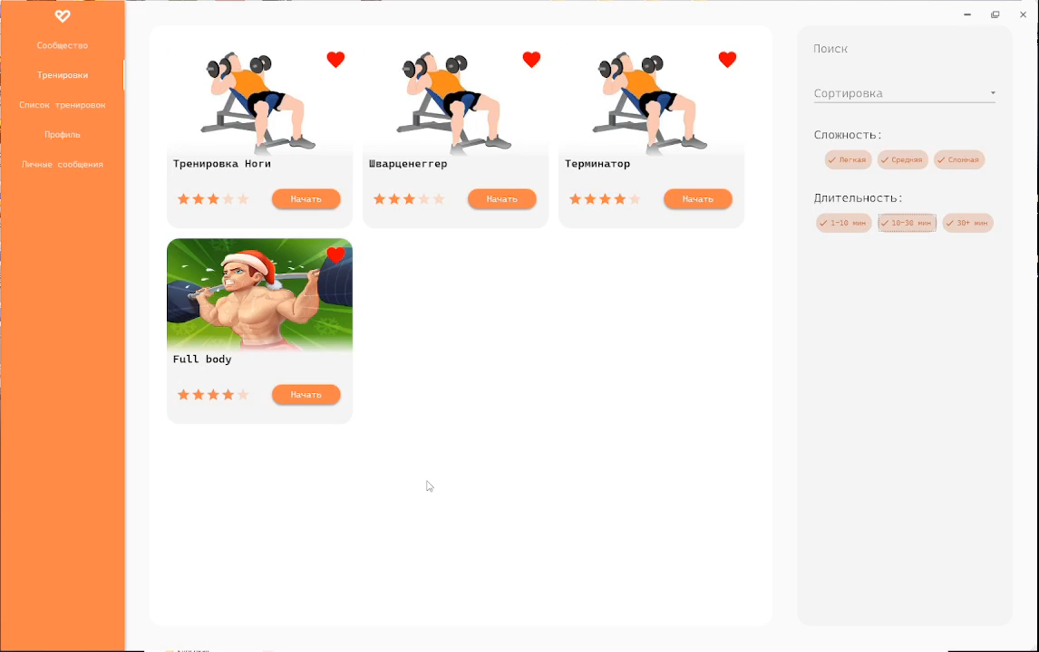
Вкладка «Тренировка»

Slide 15
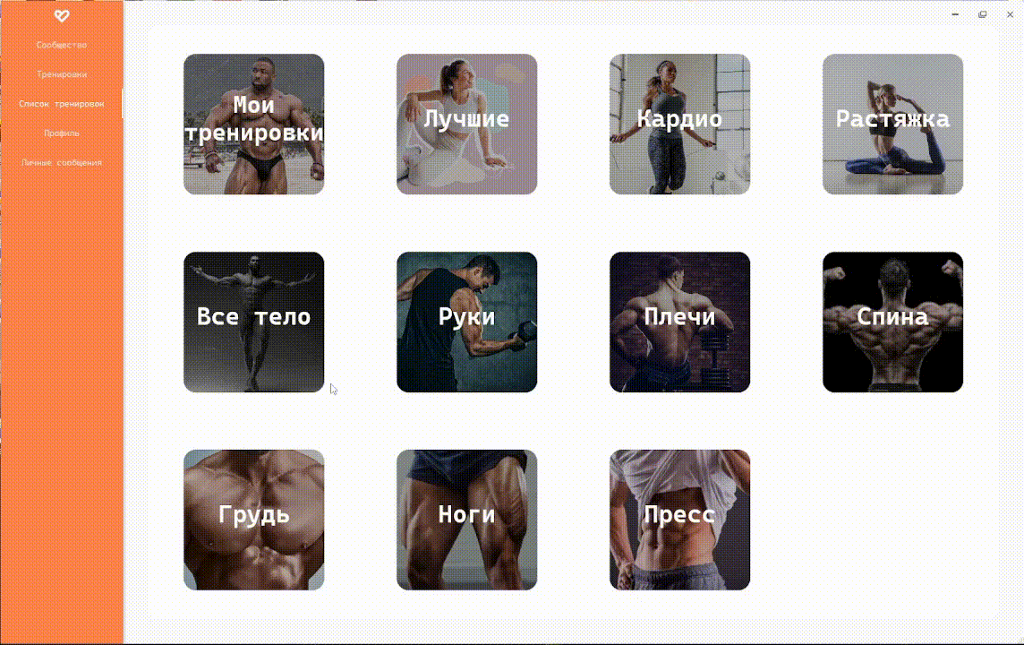
Вкладка «Список тренировок»

Slide 16
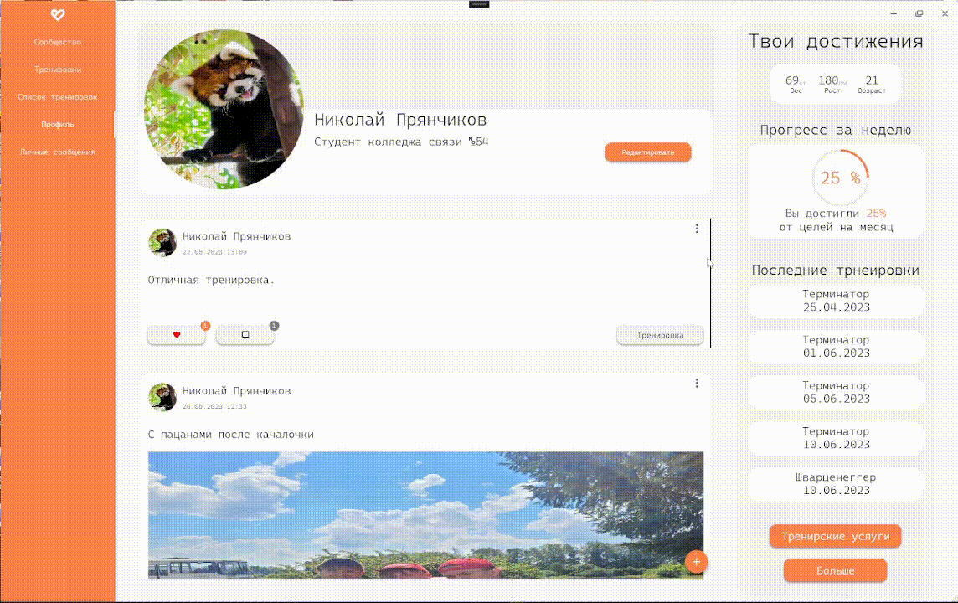
Вкладка «Профиль»

Slide 17

Окно статистики

Slide 18
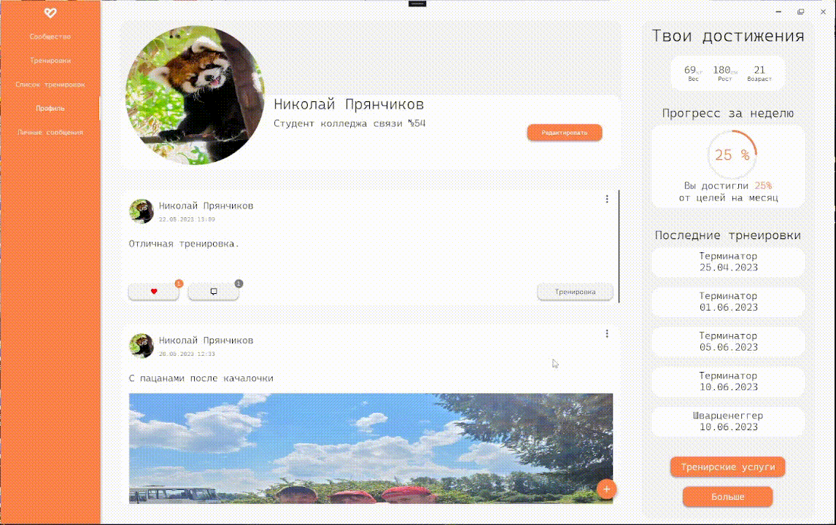
Окно тренерских услуг

Slide 19
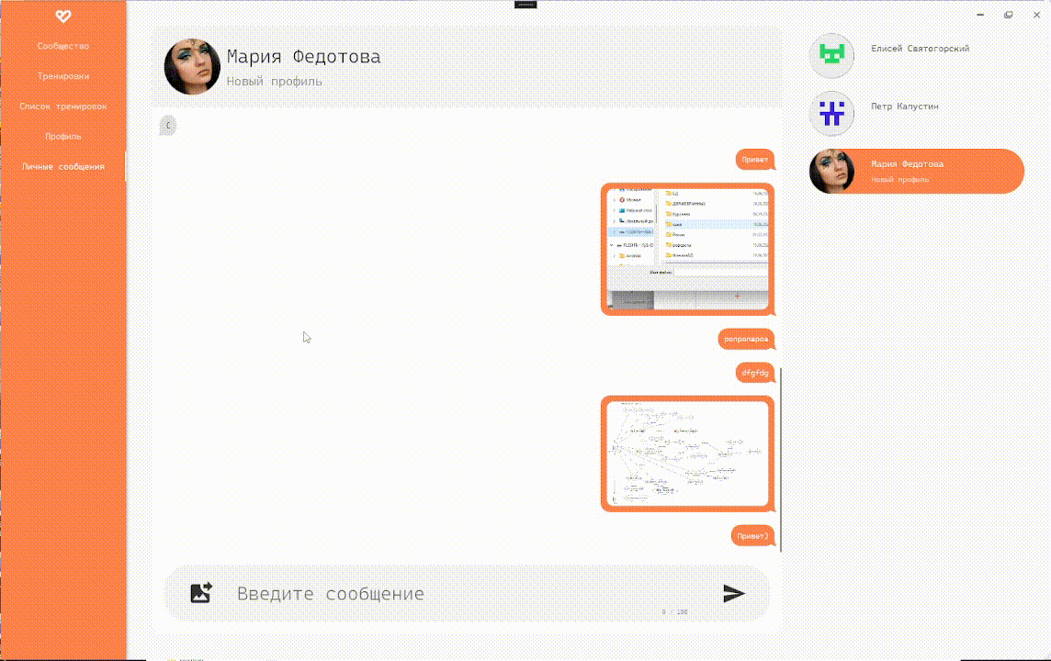
Вкладка «Личные сообщения»

Slide 20

Заключение
В ходе выполнения дипломной работы была разработана автоматизированная информационная система , которая позволяет объединить всех людей увлекающиеся спортом. Разработанная АИС обладает высокой функциональностью, надежностью и удобством использования, что позволяет ее успешно применять в нужной области деятельности.

Slide 21

Спасибо за внимание!

